Slide 1
1 AC
3
Thème 2
Signaux et informations
Leçon 2
La lumière
Tâche 4
Expliquer les phénomènes d’éclipse par la formation de l’ombre.

Slide 4



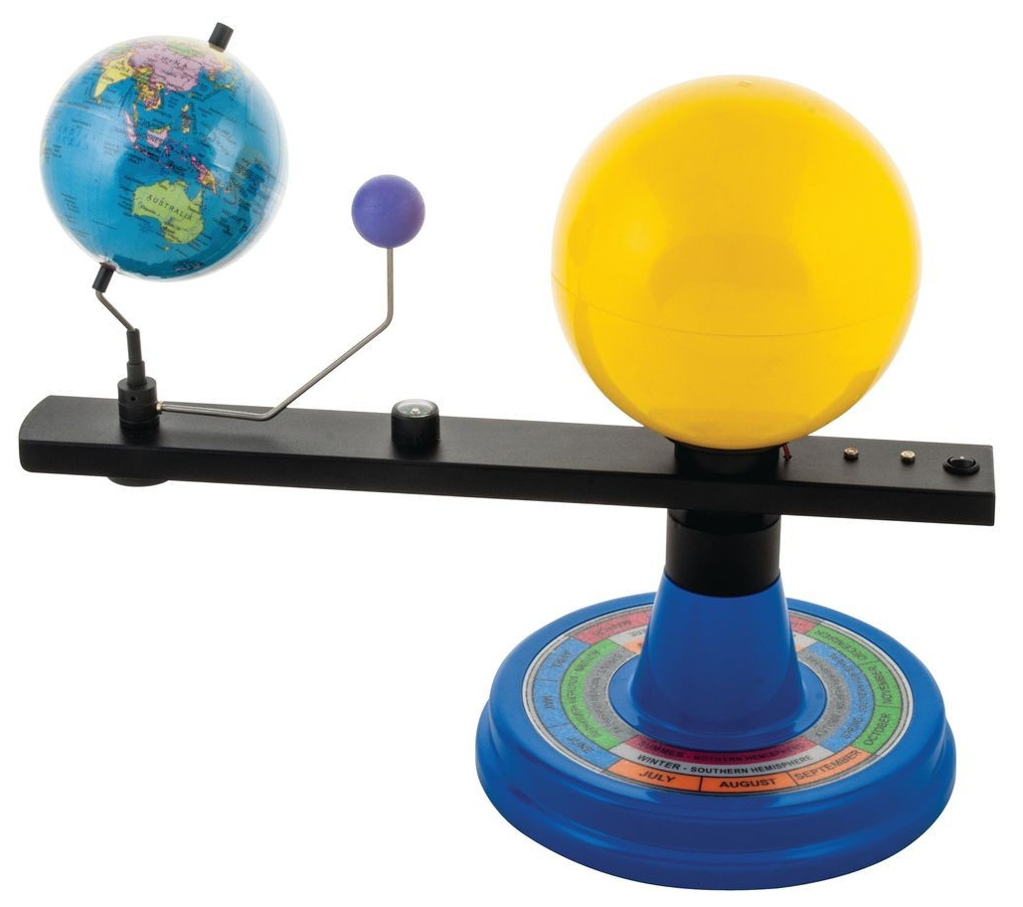






Matériel nécessaire
Matériel de l’enseignant
Matériel de l’élève
Système Soleil – Terre - Lune

Slide 5
Repérage dans le chapitre
Identifier la nature du milieu selon la visibilité d’un objet à travers ce milieu.
Appliquer le principe de la propagation rectiligne de la lumière pour vérifier l’alignement des objets.
Représenter les ombres à l’aide des rayons limites.
Expliquer les phénomènes d’éclipse par la formation de l’ombre.

Slide 6
Orientations didactiques
Tâche à réussir
La tâche principale de cette séance repose sur:
l’explication des phénomènes d’éclipse à partir de la formation de l’ombre.
L’objectif est de représenter les phénomènes d’éclipse, solaire et lunaire, en traçant, sur le schéma d’un modèle simple comportant le Soleil, la Terre et la Lune, les rayons lumineux limites.
Stratégie
Identifier sur le schéma les contours du Soleil, de la Terre et de la Lune.
Tracer les rayons limites reliant les bords de la source lumineuse aux bords de l’objet.
Analyser les positions relatives de la Terre et de la Lune par rapport au Soleil pour prévoir le type d’éclipse.
Déterminer les zones d’ombre et en déduire le type d’éclipse correspondant.
Conceptions erronées
des élèves
Penser que l’ombre de la Lune recouvre toute la Terre lors d’une éclipse solaire.
Croire que l’ombre de la Terre n’atteint jamais la Lune.
Confondre éclipse solaire et éclipse lunaire.
Imaginer que la lumière ne parcourt pas de grandes distances dans l’espace.
Supposer qu’une éclipse se produit chaque mois lors de la révolution de la Lune.

Slide 7
12 min
10 min
03 min

Slide 8
10 min

Slide 9

Bonjour! Prêts pour démarrer notre séance? Allons-y!

Slide 10

O
Le rituel
(2 min)

Slide 11

Observez ces images : à votre avis, quel comportement positif met-elle en évidence ?
L’enseignant.e fait participer les élèves pour qu’ils expriment ce qu’ils comprennent de l’image.
Je reste concentré en classe
Je dors en classe

Slide 12


il est important de rester concentrer en prêtant l’attention surtout dans la phase du modelage.
Je reste concentré en classe
Je dors en classe
Il ne faut ni porter un casque ni se laisser distraire ; nous devons rester attentifs.

Slide 13
O
Réactivation des prérequis
(6 min)

Slide 14

Nous allons faire un rappel de ce que vous avez déjà étudié dans les séances précédentes sur la propagation de la lumière. Répondez en choisissant la bonne proposition.
Sur leurs ardoises, les élèves écrivent vrai ou faux et l’enseignant.e désigne quelques-uns pour répondre oralement.
Une source lumineuse est un objet qui:
A
émet sa propre lumière.
B
renvoie la lumière qu’il reçoit.
C
absorbe la lumière qu’il reçoit.

Slide 15

La réponse correcte est A: effectivement, la source de la lumière émet la lumière qui produit.
Une source lumineuse est un objet qui:
A
émet sa propre lumière.
B
renvoie la lumière qu’il reçoit.
C
absorbe la lumière qu’il reçoit.

Slide 16
Choisir l’affirmation correcte.
Sur leurs ardoises, les élèves écrivent vrai ou faux et l’enseignant.e désigne quelques-uns pour répondre oralement.
Pour représenter correctement une zone d’ombre sur un schéma, il faut :
A
tracer les rayons lumineux limites issus de la source.
B
dessiner un seul rayon lumineux issu du borde de la source.
C
tracer les rayons lumineux quelconque issus de la source.

Slide 17
La réponse correcte est A : il est nécessaire que deux rayons limites, partant des bords de la source et passant par les bords de l’objet, soient pris en compte.
L’enseignant·e demande aux élèves d’expliciter leur raisonnement et rappelle les étapes de mesure du volume d’un solide.
Pour représenter correctement une zone d’ombre sur un schéma, il faut :
A
tracer les rayons lumineux limites issus de la source.
B
dessiner un seul rayon lumineux issu du borde de la source.
C
tracer les rayons lumineux quelconque issus de la source.

Slide 18
Choisir l’affirmation correcte.
Sur leurs ardoises, les élèves écrivent vrai ou faux et l’enseignant.e désigne quelques-uns pour répondre oralement.
L’ombre propre correspond à :
A
la région située derrière l’écran.
B
la partie de l’objet qui ne reçoit pas la lumière.
C
la zone sombre projetée sur un écran.

Slide 19
La réponse correcte est B : l’ombre propre correspond à la partie non éclairée de l’objet.
L’enseignant·e demande aux élèves d’expliciter leur raisonnement et rappelle les étapes de mesure du volume d’un solide.
L’ombre propre correspond à :
A
la région située derrière l’écran.
B
la partie de l’objet qui ne reçoit pas la lumière.
C
la zone sombre projetée sur un écran.

Slide 20
Choisir l’affirmation correcte.
Sur leurs ardoises, les élèves écrivent vrai ou faux et l’enseignant.e désigne quelques-uns pour répondre oralement.
La zone d’ombre est :
a
b
c
Écran
Source
Objet
A
a
B
b
C
c

Slide 21
La bonne réponse est B : la zone d’ombre se trouve entre l’objet et l’écran.
L’enseignant·e demande aux élèves d’expliciter leur raisonnement et rappelle les étapes de mesure du volume d’un solide.
La zone d’ombre est :
a
b
c
Écran
Source
Objet
A
a
B
b
C
c

Slide 22
Choisir l’affirmation correcte.
Sur leurs ardoises, les élèves écrivent vrai ou faux et l’enseignant.e désigne quelques-uns pour répondre oralement.
L’ombre portée est :
A
la lumière arrivant sur un écran.
B
la partie sombre située sur l’objet lui-même.
C
la zone sombre formée sur un écran.

Slide 23
Choisissez la bonne proposition.
L’enseignant·e demande aux élèves d’expliciter leur raisonnement et rappelle les étapes de mesure du volume d’un solide.
L’ombre portée est :
A
la lumière arrivant sur un écran.
B
la partie sombre située sur l’objet lui-même.
C
la zone sombre formée sur un écran.

Slide 24


O
Déclaration de l’objectif
(2 min)

Slide 25

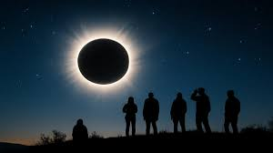
Avant d’aborder notre tâche d’aujourd’hui, je vous présente la situation suivante:
L’enseignant·e présente l’image ci-dessous et autres images illustratives du phénomène.
Des individus observent le Soleil occulté lors d’un phénomène, dit d’éclipse, observable en plein jour.
Comment peut-on expliquer de phénomène ?

Slide 26
À la fin de cette séance, vous serez capable d’expliquer les phénomènes d’éclipse par la formation de l’ombre.
Bien expliquer la tâche en revenant à la situation déclenchante.
Expliquer les phénomènes d’éclipse par la formation de l’ombre.

Slide 27
O
Introduction
à la tâche

Slide 28

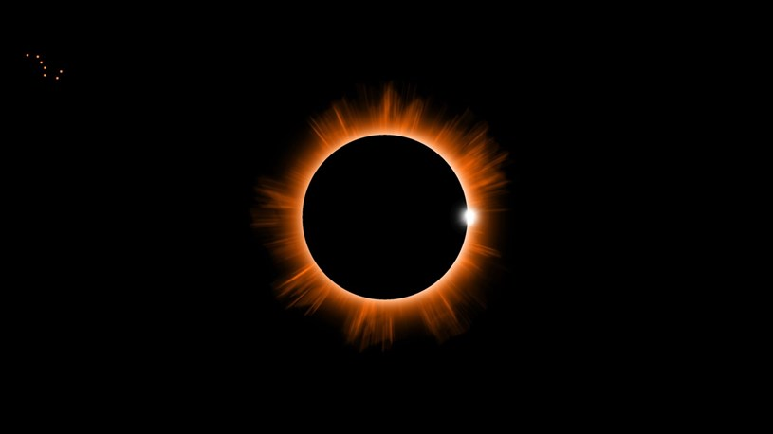
Avant de réponde à cette question, examinons la photo suivante:
L’enseignant.e présente le phénomène de l’éclipse solaire tel qu’il est observé depuis la Terre.
.
Sans éclipse
Pendant l’éclipse
En plein jour, la Lune masque le Soleil : c’est une éclipse solaire.

Slide 29
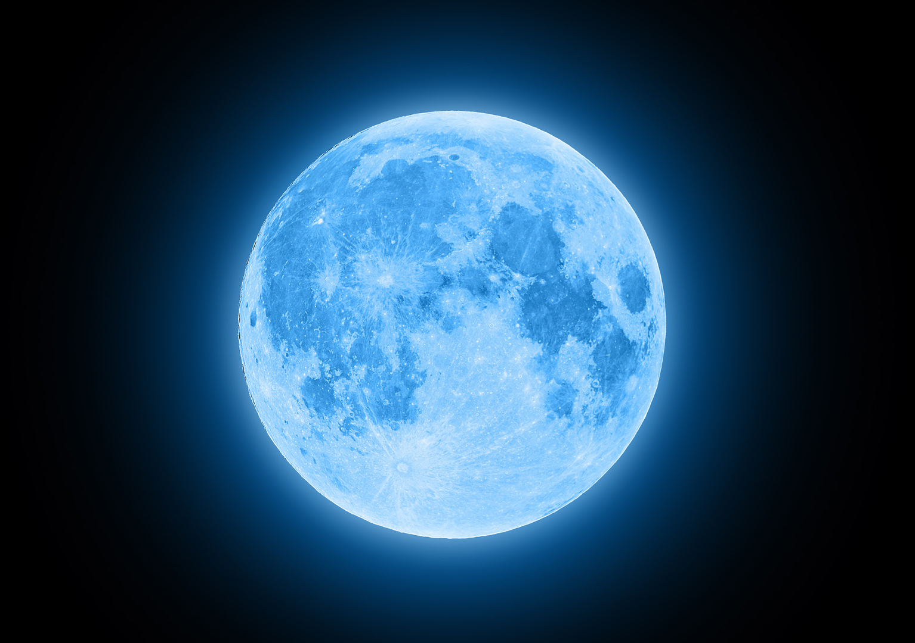
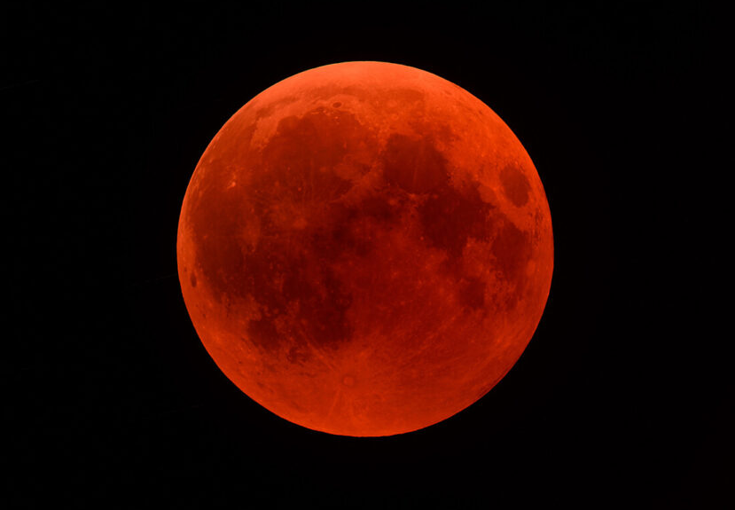
Un autre phénomène astronomique arrive pendant la nuit. Observez les photos:
L’enseignant.e présente le phénomène de l’éclipse Lunaire tel qu’il est observé depuis la Terre.
a
b
Pendant la nuit, la Lune apparaît claire.
Lors d’une éclipse lunaire, elle prend une teinte rougeâtre.

Slide 30
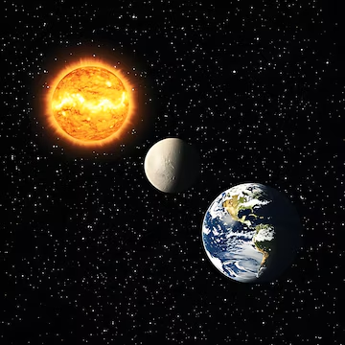
Nous allons à présent expliquer les phénomènes d’éclipse à partir de la formation des ombres. Retenez que:
L’enseignant·e souligne que les deux types d’éclipses dépendent des positions relatives de la Lune et de la Terre par rapport au Soleil, en mettant l’accent sur l’échelle réelle des trois astres.
Le Soleil est une source gigantesque de la lumière.
La Lune est un grand corps éclairé par la lumière du soleil.

Slide 32

M
Tâche principale

Slide 33



Voici notre tâche principale. Je vais vous montrer comment expliquer un phénomène d’éclipse à partir de la formation des ombres.
Expliquer les phénomènes d’éclipse par la formation de l’ombre.
M
L’enseignant.e lit la consigne en précisant les données. Il explique ce qui est demandé. Il (elle) doit utiliser le système Soleil – Terre – Lune pour illustrer le phénomène.
Tâche principale
Le schéma ci-dessous représente le modèle du système Soleil – Terre – Lune dans les conditions du phénomène d’éclipse.
Soleil
Lune
Terre
Expliquer ce phénomène d’éclipse.
Je dispose d’un schéma représentant le modèle du système Soleil – Terre – Lune dans les conditions du phénomène d’éclipse.
On me demande d’expliquer le phénomène d’éclipse en s’appuyant sur la formation de l’ombre produite par une source lumineuse étendue (le Soleil).

Slide 34
Pour réaliser cette tâche je suis les étapes suivantes :
M
1
J’identifie le type de l’éclipse.
2
Je décris le phénomène.
3
J’explique ce phénomène d’éclipse par la représentation des rayons limites sur une figure illustrative.

Slide 35
Dans cette activité, on commence par identifier le phénomène éclipse en se basant les positions de la Terre et de la Lune par rapport à celle du Soleil.
M
L’enseignant.e veille à ce que les élèves soient attentifs.
Le schéma ci-dessous représente le modèle du système Soleil – Terre – Lune dans les conditions du phénomène d’éclipse.
Soleil
Lune
Terre
1. Identifier le type de l’éclipse.
l’éclipse du Soleil
La Lune est située entre le Soleil et la Terre, c’est.............................................................

Slide 36



Puis, on décrit le phénomène à partir du schéma.
M
L’enseignant.e lit la consigne . Il explique ce qui est demandé. Il doit faire le lien avec le principe de propagation rectiligne de la lumière.
2. Décrire le phénomène.
sombre
éclairées
Sur Terre, seule une petite région est............................... et les autres sont ............................
Terre
Soleil
Lune

Slide 37
Dans la troisième étape, on explique le phénomène d’éclipse en identifiant le type d’ombre qui en est responsable.
M
L’enseignant.e lit la consigne . Il explique ce qui est demandé. Attirer l’attention sur le milieu de propagation qui est l’air dans cette situation.
3. Expliquer ce phénomène d’éclipse par la représentation des rayons limites.
l’ombre portée
Cette éclipse est due à ................................................. crée par la Lune.
Terre
Lune
Soleil
L’ombre portée

Slide 38
En bilan, pour expliquer les phénomènes d’éclipse par la formation de l’ombre, on suit les étapes suivantes:
M
1
J’ai identifié le type de l’éclipse.
2
J’ai décrit le phénomène.
3
J’ai expliqué ce phénomène d’éclipse par la représentation des rayons limites sur une figure illustrative.

Slide 40
Choisissez la bonne réponse.
L'enseignant.e choisit au hasard deux élèves pour répondre oralement .
Pour qu’une éclipse solaire se produise, il faut que :
A
Le Soleil, la Lune et la Terre ne soient pas alignés.
B
La Lune se situe entre le Soleil et la Terre.
C
La Lune passe dans la zone d’ombre projetée par la Terre.

Slide 41
Choisissez la bonne réponse.
L'enseignant.e choisit au hasard deux élèves pour répondre oralement .
Pour qu’une éclipse solaire se produise, il faut que :
A
Le Soleil, la Lune et la Terre ne soient pas alignés.
B
La Lune se situe entre le Soleil et la Terre.
C
La Lune passe dans la zone d’ombre projetée par la Terre.

Slide 42
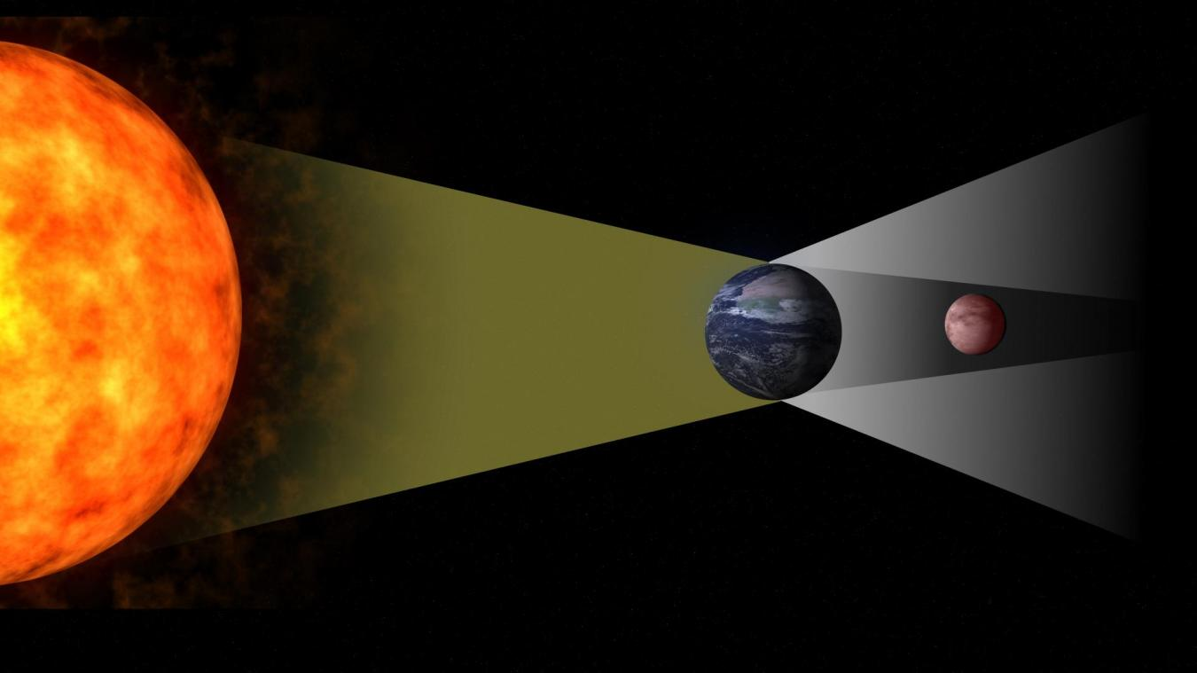
Fermez vos livrets, prenez vos ardoises et écrivez-y votre réponse. Choisissez la proposition correcte.
L'enseignant.e choisit au hasard deux élèves pour répondre oralement .
Observer la photo. De quel phénomène s’agit-il?
A
Éclipse du soleil
B
Éclipse de la Lune

Slide 43
La bonne réponse est B : la Lune est située dans l’ombre de la Terre ; il s’agit donc d’une éclipse lunaire.
L'enseignant.e choisit au hasard deux élèves pour répondre oralement .
Observer la photo. De quel phénomène s’agit-il?
A
Éclipse du soleil
B
Éclipse de la Lune

Slide 45



Maintenant, on va passer aux tâches à réaliser sur le livret. On commence par la tâche page 83 « Je m’entraine en binôme ». Travaillez individuellement, puis discutez de vos réponses en binômes.
L’enseignant·e accorde suffisamment de temps au travail individuel avant la discussion en binôme. Il circule pour contrôler et donner des indications en cas de blocage.
1
Le schéma ci-dessous représente le modèle du système Soleil – Terre – Lune dans les conditions du phénomène d’éclipse.
Soleil
Lune
Terre
1. Identifier le type de l’éclipse.
La Terre est située entre le Soleil et la Lune, c’est ......................................................
2. Décrire le phénomène.
Pendant la nuit, les gens sur Terre n’arrive pas à ........................................... de la Lune éclairée.
3. Expliquer ce phénomène d’éclipse par la représentation des rayons limites sur la figure ci-dessus.
Cette éclipse est due au fait que la Lune se situe dans ....................................crée par la Terre.

Slide 46
On corrige la première question.
L’enseignant·e désigne des représentants de quelques binômes pour répondre et verbaliser le raisonnement avant d’afficher la réponse correcte.
1
Le schéma ci-dessous représente le modèle du système Soleil – Terre – Lune dans les conditions du phénomène d’éclipse.
Soleil
Lune
Terre
1. Identifier le type de l’éclipse.
l’éclipse de la lune.
La Terre est située entre le Soleil et la Lune, c’est ......................................................
2. Décrire le phénomène.
Pendant la nuit, les gens sur Terre n’arrive pas à ........................................... de la Lune éclairée.
3. Expliquer ce phénomène d’éclipse par la représentation des rayons limites sur la figure ci-dessus.
Cette éclipse est due au fait que la Lune se situe dans ....................................crée par la Terre.

Slide 47
Dans la deuxième question, il est fait référence au phénomène d’éclipse lunaire : depuis la Terre, l’observateur perçoit la Lune avec une teinte rougeâtre et une luminosité atténuée.
L’enseignant·e désigne des représentants de quelques binômes pour répondre et verbaliser le raisonnement avant d’afficher la réponse correcte.
1
Le schéma ci-dessous représente le modèle du système Soleil – Terre – Lune dans les conditions du phénomène d’éclipse.
Soleil
Lune
Terre
1. Identifier le type de l’éclipse.
l’éclipse de la lune.
La Terre est située entre le Soleil et la Lune, c’est ......................................................
2. Décrire le phénomène.
clairement voir la face
Pendant la nuit, les gens sur Terre n’arrive pas à ........................................... de la Lune éclairée.
3. Expliquer ce phénomène d’éclipse par la représentation des rayons limites sur la figure ci-dessus.
Cette éclipse est due au fait que la Lune se situe dans ....................................crée par la Terre.

Slide 48
La troisième étape de la tâche consiste à expliquer le phénomène par la formation de l’ombre : en effet, c’est la zone d’ombre de la Terre qui est responsable de l’occultation de la Lune.
L’enseignant·e désigne des représentants de quelques binômes pour répondre et verbaliser le raisonnement avant d’afficher la réponse correcte.
1
Le schéma ci-dessous représente le modèle du système Soleil – Terre – Lune dans les conditions du phénomène d’éclipse.
Soleil
Lune
Terre
1. Identifier le type de l’éclipse.
l’éclipse de la lune.
La Terre est située entre le Soleil et la Lune, c’est ......................................................
2. Décrire le phénomène.
clairement voir la face
Pendant la nuit, les gens sur Terre n’arrive pas à ........................................... de la Lune éclairée.
3. Expliquer ce phénomène d’éclipse par la représentation des rayons limites sur la figure ci-dessus.
la zone d’ombre
Cette éclipse est due au fait que la Lune se situe dans ....................................crée par la Terre.

Slide 49
12 min

Slide 50




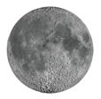
Maintenant c’est le moment de travailler tout seul. Prenez vos livrets page 83 et répondez individuellement aux questions de l’exercice 2.
L’enseignant·e circule dans la classe pour repérer les élèves en difficulté .
2
Le schéma ci-dessous représente le modèle du système Soleil – Terre – Lune dans les conditions du phénomène d’éclipse.
Terre
Lune
Soleil
L’ombre portée
1. Identifier le type de l’éclipse.
L’ombre est formée sur une zone de la Terre, c’est.................................
2. Décrire le phénomène.
Sur Terre, seule une petite région est .................... et les autres sont ....................
3. Expliquer ce phénomène d’éclipse par la représentation des rayons limites sur la figure ci-dessus.
Cette éclipse est due à ................................ crée par la Lune.

Slide 51

Le temps est terminé. Corrigeons ensemble l’exercice.
L’enseignant·e fait participer les élèves à la correction en leur demandant de présenter leurs réponses et de les justifier.
Temps Écoulé

Slide 52
A vous! Montrez-moi comment vous avez résolu cet exercice…
PA
L’enseignant·e circule dans la classe pour repérer les élèves en difficulté .
2
Le schéma ci-dessous représente le modèle du système Soleil – Terre – Lune dans les conditions du phénomène d’éclipse.
Terre
Lune
Soleil
L’ombre portée
1. Identifier le type de l’éclipse.
l’ombre portée
L’ombre est formée sur une zone de la Terre, c’est.................................
2. Décrire le phénomène.
sombre
éclairées
Sur Terre, seule une petite région est .................... et les autres sont ....................
3. Expliquer ce phénomène d’éclipse par la représentation des rayons limites sur la figure ci-dessus.
l’éclipse du soleil.
Cette éclipse est due à ................................ crée par la Lune.

Slide 54

Qui peut me dire ce que nous avons appris aujourd’hui?

Slide 55
Effectivement, nous avons donc appris à expliquer les phénomènes d’éclipse par la formation de l’ombre.
L’enseignant.e donne un rappel de la séance.
Expliquer les phénomènes d’éclipse par la formation de l’ombre.

Slide 56
Qui peut me rappeler les étapes à suivre pour résoudre la tâche?
Pour expliquer les phénomènes d’éclipse par la formation de l’ombre, je suis les étapes suivantes:
L’enseignant.e fait participer les élèves pour rappeler les étapes de vérification l’alignement des objets.
1
Décrire le phénomène.
2
Identifier le type de l’éclipse.
3
Expliquer ce phénomène d’éclipse par la représentation des rayons limites sur une figure illustrative.

Slide 57
On termine par la carte lexicale de la séance. Retenez-le!
MA CARTE LEXICALE
Verbes de consigne
Termes thématiques
Expliquer
Identifier
Décrire
Tracer
Le phénomène d’éclipse
L’éclipse solaire
L’éclipse lunaire
L’ombre
L’ombre portée
Les rayons limites
Ma tâche
Expliquer les phénomènes d’éclipse par la formation de l’ombre.
Structure pour répondre
Cette éclipse est due à .............................................. crée par ………………..…….....…..…. .

Slide 58
Bravo à tous ! Révisez dans le livret ce qu’on a vu aujourd'hui et faire l’exercice et le défi suivants:
L’enseignant.e incite les élèves à faire l’exercice à la maison et clore la séance.
Exercices 4 de la page 85
Défi 2 de la page 86

Slide 59

A la prochaine séance!

